Slide 1
坐垫与钢丝间隙
金轲 2023-11

Slide 2
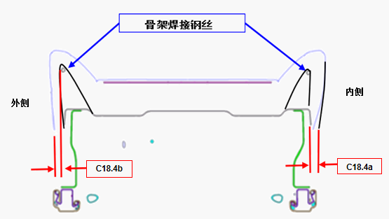
设计要求
座垫STO间隙要求
截图后测量以下参数，看是否满足要求
序号 | 描述 | 设计目标值
C18.4a | STO到骨架间隙 | ＞15mm＋Lτ（面套厚度）
C18.4b | STO到支撑钢丝间隙 | ＞10mm＋Lτ（面套厚度）

